Slide 1

算法设计与理论
参考书目：
1、（美）Aho，Hopcroft，Ullman，算法设计与分析（影印版），中国电力出版社，2003年
2、Sara Baase，计算机算法－设计与分析导论（第三版 影印版），高等教育出版社，2001年
Notes:
5t vt6

Slide 2

算法是计算机科学领域最重要的基石之一，在网络时代，越来越多的挑战需要卓越的算法来解决。
例子：Google的处理方式
挑战：
  每天Google的网站要处理十亿个以上的搜索；
  GMail要储存几千万用户的2G邮箱；
  Google Earth要让数十万用户同时在整个地球上遨游，并将合适的图片经过互联网提交给每个用户。
并行算法：Map and Reduce（http://labs.google.com/papers/mapreduce.html）
用于大规模数据集（大于1TB）的并行运算 （由Google公司的Jeffrey Dean和Sanjay Ghemawat提出 ）

Slide 3

设计思想：1、 任务划分 2、 数据归并
特点:
1、高效性:这个算法能够在很多种计算中达到相当高的效率，而且是可扩展的。
2、可靠性：它可以利用大批廉价的机器组成功能强大的server farm。其容错性能异常出色。
借助该算法，Google几乎能无限地增加计算量，与日新月异的互联网应用一同成长。

Slide 4
第一章 算法引论
1.1 算法的基本概念
一、什么是算法及其与程序的区别
例子:给定两个正整数m和n,求它们的最大公因子
算法:欧几里德算法
输入:正整数m、n
输出：m和n的最大公因子

Slide 5
S1:保证m>=n,如果m<n，则m、n的值互换，否则转S2.
S2:求余数。令r=m mod n,（0<=r<n)
S3:判断余数r是否为0。如果r是0，则算法终止，n为答案，否则转S4.
S4:置换。即m←n,n←r,转S2.
什么是算法？
它是一组有穷规则的集合，它规定了解决某一特定类型问题的一系列运算。

Slide 6
算法与程序的区别：
程序：与某种语言有关，能直接在机器上运行。
算法：与特定的语言无关，可用任何语言实现 ，甚至可以用自然语言实现，但是一般为了避免二义性，本书采用类C语言描述。
二、算法的特征
1、确定性
2、能行性
3、输入
4、输出
5、有穷性:一个算法总是在有限步之后结束，且每一步都可在有穷时间内完成.

Slide 7
一个算法总是在执行了有穷步骤的运算后终止，否则就是一个计算过程。
有穷性与有效性的关系：
有穷性是对算法的基本要求，如果一个算法要能使用，必须具有有效性。有效性是指算法在规定的时间里终止。
三、评价算法的标准
时间复杂性和空间复杂性

Slide 8

四、本书介绍的内容
1、如何设计算法：
2、如何表示算法：类C语言 (自学page 2-5)
3、如何确定（或称证明）算法：
4、如何分析算法：
5、如何测试算法：作时空分布图

Slide 9
1.2 算法设计的步骤
一、问题的描述
例:货郎担问题
设售货员在一天内要到5个城市去推销货物，已知从一个城市到其他城市的费用，求总费用最少的路线。给出的信息主要有五个城市的关系图及相应的费用矩阵。
二、模型的拟制
建模阶段至少要考虑以下两个基本问题：
1）最适合于这个问题的数学模型是什么？
2）有没有已经解决了的类似问题可供借鉴？

Slide 10
在模型建立好了以后，应该依据所选定的模型对问题重新陈述,并考虑下列问题:
(1)模型是否清楚地表达了与问题有关的所有重要的信息?
(2)模型中是否存在与要求的结果相关的数学量?
(3)模型是否正确反映了输入、输出的关系?
(4)对这个模型处理起来困难吗？

Slide 11
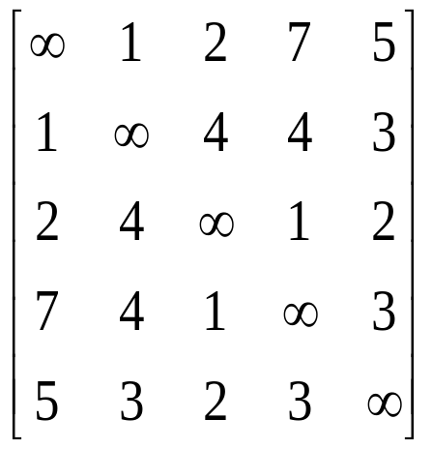
对于货郎担问题，其数学模型是带权图，与此图相关的是费用矩阵。
1
5
1
7
2
2
5
3
4
4
3
2
1
3
4

Slide 12
三、算法的详细设计
算法的详细设计是指设计求解某个具体问题的一系列步骤，并且这些步骤可以通过计算机的各种操作来实现。
以货郎担问题为例：采用枚举法。
分析：
输入：城市数目n;费用矩阵C=(c_{ij})_{n*n}
输出：旅行路线TOUR;最小费用MIN

Slide 13
Salesman (n)
i← 1;tour←0;min←∞
while i<=(n-1)! do
{
p←PHRMUTI(n-1,i);
// PHRMUTI(n-1,i)是生成1到n-1的第i个排列的子过程
cost(T(p))←EFP(c,T(p))；
// EFP(c,T)是由费用矩阵c及路线T(p)所算得的总费用
if cost(T(p))<min
{
tour←T(p);
min←cost(T(p))
}
i←i+1;
}
print min, tour

Slide 14
四、算法的正确性
可以分两步考虑:
(1)算法的终止性；
(2)算法的每一步是否都正确
算法的正确性并不蕴涵算法的有效性。
五、算法分析
时间复杂性和空间复杂性
以上货郎担问题的时间复杂性是：O(n!)

Slide 15
六、文档的编制
（1）注释
（2）算法的流程图
（3）对输入/输出的要求
（4）正确性证明
（5）时间复杂性和空间复杂性的分析

Slide 16
1.3 算法分析
一、算法分析的原因
1、为了对算法的某些特定的输入，估计或限界该算法所需要的空间和运行时间。
2、为了建立衡量算法优劣的标准，用以比较同一问题的不同算法。
二、算法分析的要点
1、确定使用的运算和执行这些运算所用的时间。
运算分为两类
(1)基本运算；(2)“组合”运算—由基本运算组成。
时间是固定量
时间是变化量

Slide 17
2、确定能反映出算法在各种情况下工作的数据集—构造出能产生最好、最坏和有代表性情况的数据配置。
三、算法分析的两个阶段
1、事前分析—求出该算法的一个时间限界函数。
2、事后测试—收集此算法的执行时间和实际占用空间的统计资料。

Slide 18
频率计数：语句执行的次数。--事前分析仅限于确定每条语句的频率计数。因为它与所用的机器无关，同时独立于编写此算法的程序设计语言。
例如：
for i←1 to n do
x←x+y
repeat
for i←1 to n do
for j←1 to n do
x←x+y
repeat
repeat
x←x+y

Slide 19
就算法分析而言，一条语句的数量级指的是执行它的频率，而一个算法的数量级则指的是它所有语句执行频率的和。
确定一个算法的数量级是十分重要的，它在本质上反映了一个算法所需要的计算时间。

Slide 20
四、计算时间的渐进表示
假设某种算法的计算时间是f(n),其中变量n可以是输入或输出量，也可以是两者之和，还可以是它们之一的某种测度（例如，数组的维数，图的边数等等）。g(n)是在事前分析中确定的某个形式很简单的函数，例如，n^{m},logn,2^{n},,n!等。它是独立于机器和语言的函数，而f(n)则与机器和语言有关。

Slide 21
定义1.1：算法中基本操作重复执行的次数是问题规模n的某个函数f(n)，算法的时间度量记作:T(n)＝O(f(n))
随着问题规模n的增大，算法执行时间的增长率和f(n)的增长率相同，称作算法的渐近时间复杂度，简称时间复杂度。
定义1.2 如果存在两个正常数c和n₀，对于所有的n≥n₀，
|f(n)|≤c|g(n)|
则记作f(n)=Ο(g(n)).
因此，当说一个算法具有O(g(n))的计算时间时，指的是如果此算法用n值不变的同一类数据在某台机器上运行时，所用的时间总是小于|g(n))|的一个常数倍。所以g(n)是计算时间f(n)的一个上界函数，f(n)的数量级就是g(n)。

Slide 22
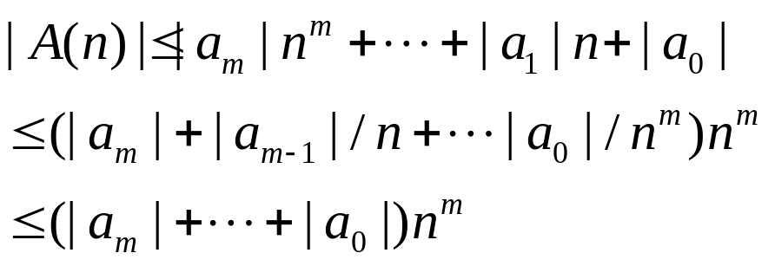
定理1.1 若A(n)=a_{m}n^{m}+…+ a₁n+ a₀是一个m次多项式，则A(n)=O(n^{m})。
证明：取n₀=1,当n>=n₀时，利用A(n)的定义和 一个简单的不等式，有
取c=|a_{m}|+….+|a₀| 定理得证.
事实上，只要将n₀取得足够大，可以证明只要c是比|a_{m}|大的任意一个常数，此定理都成立。

Slide 23
此定理表明，变量n的固定阶数为m的任一多项式，与此多项式的最高阶n^{m}同阶，因此计算时间为m阶的多项式的算法，其时间都可用O(n^{m}).例如，若一个算法有数量级为c₁n^{m1}, c₂n^{m2},…, c_{k}n^{mk} 的k个语句，则此算法的数量级就是 c₁n^{m1} +c₂n^{m2}+…+c_{k}n^{mk} 由定理1.1，它等于O(n^{m}),其中m=max{m_{i}|1≤i ≤k}

Slide 24
例子：假设有解决同一个问题的两个算法，它们有n个输 入，分别要求n²和nlogn次运算。
 | n² | nlogn
n=1024 | 1048576 | 10240
时间（n=1024) | 1.05s | 0.01s
n=2048 | 4194304 | 22528
时间（n=2048) | 4.2s | 0.02s

Slide 25
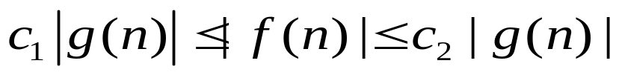
定义1.3 如果存在两个正常数c和n₀,对于所有n> n₀,有
|f(n)| ≥c|g(n)|
则记为f(n)=Ω(g(n))。
定义1.4 如果存在两个正常数c1 ,c2,和n₀,对于所有的n> n₀,有
则记为f(n)=Θ(g(n))。
一个算法的f(n)=Θ(g(n))意味着该算法在最好和最坏情况下的计算时间就一个常因子范围内而言是相同的。

Slide 26

五、算法分类（按时间）
多项式时间算法：凡可用多项式来对其计算时间界限的算法。
指数时间算法：计算时间用指数函数界限的算法。
以下六种计算时间的多项式时间算法是最为常见的，其关系为：
O(1)< O(logn)< O(n)< O(nlogn)< O(n²)< O(n³)
指数时间算法一般有O(2^{n})、O(n!) 和O(n^{n})等。其关系为
O(2^{n})< O(n!)< O(n^{n})

Slide 27
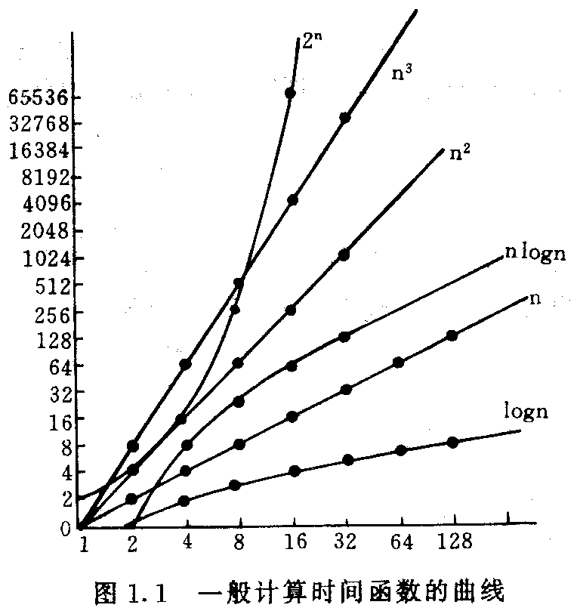

Slide 28
注意：
1、当数据集的规模很大时，要在现代计算机上运行具有 比O（nlogn)复杂度高的算法往往是很困难的。
  2、指数时间算法只有在n取值非常小时才实用
  3、要想在顺序处理机上扩大所处理问题的规模，有效的途径是降低算法的计算复杂度，而不是（仅仅依靠）提高计算机的速度。
六、最好、最坏和平均情况
以顺序检索为例

Slide 29
1.4 递归法
递归的概念和种类
  若一个算法直接或间接地调用自己，则称这个算法是递归的算法。
递归的分类
  直接递归：自己调用自己
  间接递归：A调用B，B调用Ａ
递归举例：汉诺塔问题

Slide 30

递归举例：汉诺塔问题
  设Ａ,Ｂ,Ｃ是3个塔座。在Ａ上有n个圆盘，由小到大叠在一起，编号为1,2,…,n,现要求将Ａ上的圆盘移到Ｂ上。遵守以下移动规则：
    规则1：每次只能移动1个圆盘；
    规则2：移动过程中，始终保持大盘在下，小盘在上。

Slide 31
递归举例：汉诺塔问题分析
若有１个盘子
  则直接由Ａ移动到Ｂ
若有２个盘子（C为辅助基座）
  则先将小盘子由A移动到C
  而后将大盘子由A移动到B
  最后将小盘子由C移动到B
若有3个盘子（C为辅助基座）
  则先将２个盘子由A移动到C（B为辅助基座）
  而后将１个盘子（最大的）由A移动到B
  最后将２个盘子由C移动到B

Slide 32
有n个盘子汉诺塔移动函数可以归结为３步操作
  则先将(n-1)个盘子由A移动到C（B为辅助基座）
  而后将 １ 个盘子由A移动到B
  最后将(n-1)个盘子由C移动到B
分析移动函数的参数
  移动多少个盘子
  盘子的源位置
  盘子的目标位置
  本次移动的辅助基座
递归结束条件：n=1时，经过一次移动，结束递归

Slide 33
递归举例：汉诺塔问题
hanoi(int n, char source, char dest, char mid)
{
if(n>0)
{
hanoi(n-1, source, mid, dest);
print("将盘子从%c→%c\n", source, dest);
hanoi(n-1, mid, dest, source);
}
}
分析三个盘子的汉诺塔，见黑板

Slide 34
递归法的优缺点：
  优点：结构清晰，可读性强，而且容易用数学归纳法来证明算法的正确性，因此它为设计算法、调试程序带来很大方便。
  缺点：递归算法的运行效率较低，无论是耗费的计算时间还是占用的存储空间都比非递归算法要多。
建议：
  在设计初期阶段使用递归，当算法被证明为有效时，消除递归。

